Slide 1

Μαθαίνω Ελληνικά
59. Α2_Θεματικός κύκλος 2: Σχολική ζωή και εκπαιδευτικό ιστορικό_ Διαγώνισμα_ Παραγωγή γραπτού λόγου
Δρ Ελένη Χαραλάμπους

Slide 2

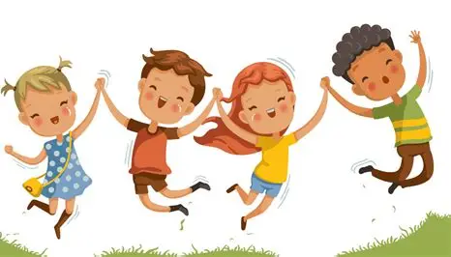

Διαγώνισμα
Ημερομηνία

Slide 3
Σήμερα είναι ______, __ Φεβρουαρίου 2026 (__/02/2026).Τώρα είμαστε στον χειμώνα.

Slide 4
ΥΠΟΥΡΓΕΙΟ ΠΑΙΔΕΙΑΣ, ΑΘΛΗΤΙΣΜΟΥ ΚΑΙ ΝΕΟΛΑΙΑΣ
ΔΙΕΥΘΥΝΣΗ ΜΕΣΗΣ ΓΕΝΙΚΗΣ ΕΚΠΑΙΔΕΥΣΗΣ
ΓΥΜΝΑΣΙΟ ΠΑΛΟΥΡΙΩΤΙΣΣΑΣ / ΣΧΟΛΙΚΗ ΧΡΟΝΙΑ: 2025-2026
^{2ο} ΔΙΑΓΩΝΙΣΜΑ B΄ ΤΕΤΡΑΜΗΝΟΥ
Μάθημα/ Ενότητα : Σχολική ζωή και εκπαιδευτικό ιστορικό
Διάρκεια διαγωνίσματος: 45 ΛΕΠΤΑ Ημερομηνία: 27/02/26
Όνομα διδάσκοντος/-ουσας: ΕΛΕΝΗ ΧΑΡΑΛΑΜΠΟΥΣ Υπογραφή: _____________________
Βαθμός ολογράφως: _______________________ Βαθμός αριθμητικά: ______________________/20
Όνομα μαθητή/τριας: _________________________________________________
ΤΟ ΕΞΕΤΑΣΤΙΚΟ ΔΟΚΙΜΙΟ ΑΠΟΤΕΛΕΙΤΑΙ ΑΠΟ ΠΕΝΤΕ (5) ΣΕΛΙΔΕΣ

Slide 5
Γράφεις γράμμα στη γιαγιά σου και της περιγράφεις την πρώτη σου εκδρομή στο γυμνάσιο. (80-100 λέξεις)
Πώς ένιωσες το πρωί πριν ξεκινήσεις; (π.χ. χαρούμενος, ανυπόμονος)
Τι έβαλες μέσα στην τσάντα σου για εκείνη την ημέρα;
Με ποιον φίλο ή φίλη κάθισες μαζί στο λεωφορείο;
Πού πήγατε ακριβώς; Περίγραψε το μέρος με 3-4 λέξεις (π.χ. θάλασσα, βουνά, δέντρα, φοινικιές, λουλούδια, γρασίδι)
Τι έκανες μαζί με την παρέα σου;
Πώς ήταν οι καθηγητές σας έξω από την τάξη; Ήταν πιο χαλαροί;
Πέρασες καλά ή βαρέθηκες;
2

Slide 6
-----------------------
-----------------------
Πώς ένιωσες το πρωί πριν ξεκινήσεις; (π.χ. χαρούμενος, ανυπόμονος)
Τι έβαλες μέσα στην τσάντα σου για εκείνη την ημέρα;
Με ποιον φίλο ή φίλη κάθισες μαζί στο λεωφορείο;
Πού πήγατε ακριβώς; Περίγραψε το μέρος με 3-4 λέξεις (π.χ. θάλασσα, βουνά, δέντρα, φοινικιές, λουλούδια, γρασίδι)
Τι έκανες μαζί με την παρέα σου;
Πώς ήταν οι καθηγητές σας έξω από την τάξη; Ήταν πιο χαλαροί;
Πέρασες καλά ή βαρέθηκες;
3

Slide 7
Πώς ένιωσες το πρωί πριν ξεκινήσεις; (π.χ. χαρούμενος, ανυπόμονος)
Τι έβαλες μέσα στην τσάντα σου για εκείνη την ημέρα;
Με ποιον φίλο ή φίλη κάθισες μαζί στο λεωφορείο;
Πού πήγατε ακριβώς; Περίγραψε το μέρος με 3-4 λέξεις (π.χ. θάλασσα, βουνά, δέντρα, φοινικιές, λουλούδια, γρασίδι)
Τι έκανες μαζί με την παρέα σου;
Πώς ήταν οι καθηγητές σας έξω από την τάξη; Ήταν πιο χαλαροί;
Πέρασες καλά ή βαρέθηκες;
4

Slide 8
-----------------------
Πώς ένιωσες το πρωί πριν ξεκινήσεις; (π.χ. χαρούμενος, ανυπόμονος)
Τι έβαλες μέσα στην τσάντα σου για εκείνη την ημέρα;
Με ποιον φίλο ή φίλη κάθισες μαζί στο λεωφορείο;
Πού πήγατε ακριβώς; Περίγραψε το μέρος με 3-4 λέξεις (π.χ. θάλασσα, βουνά, δέντρα, φοινικιές, λουλούδια, γρασίδι)
Τι έκανες μαζί με την παρέα σου;
Πώς ήταν οι καθηγητές σας έξω από την τάξη; Ήταν πιο χαλαροί;
Πέρασες καλά ή βαρέθηκες;
5

Slide 9
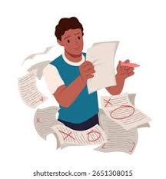
Οδηγός διόρθωσης

Slide 10
Λευκωσία 27/2/2026
Αγαπημένη μου γιαγιά,
Πήγα την πρώτη μου εκδρομή στο Γυμνάσιο. Εκείνη τη μέρα ήμουν πολύ χαρούμενος γιατί δεν είχαμε μάθημα. Μέσα στην τσάντα μου έβαλα νερό και ένα σάντουιτς. Πήρα το καπέλο μου για τον ήλιο, το κινητό μου και λίγα χρήματα. Στο λεωφορείο κάθισα μαζί με τον καλύτερό μου φίλο, τον Νίκο. Πήγαμε με το λεωφορείο στη Λάρνακα. Η Λάρνακα είναι μικρή πόλη αλλά έχεις καθαρές θάλασσες.
Στην εκδρομή παίξαμε ποδόσφαιρο και φάγαμε σάντουιτς. Οι καθηγητές μας ήταν πολύ καλοί και παίξαμε όλοι μαζί.
Μου άρεσε πολύ. Θα ήθελα να ξαναπάω.
Σε αγαπώ πολύ,
ο εγγονός σου
Πώς ένιωσες το πρωί πριν ξεκινήσεις; (π.χ. χαρούμενος, ανυπόμονος)
Τι έβαλες μέσα στην τσάντα σου για εκείνη την ημέρα;
Με ποιον φίλο ή φίλη κάθισες μαζί στο λεωφορείο;
Πού πήγατε ακριβώς; Περίγραψε το μέρος με 3-4 λέξεις (π.χ. θάλασσα, βουνά, δέντρα, φοινικιές, λουλούδια, γρασίδι)
Τι έκανες μαζί με την παρέα σου;
Πώς ήταν οι καθηγητές σας έξω από την τάξη; Ήταν πιο χαλαροί;
Πέρασες καλά ή βαρέθηκες;

Slide 11
Λευκωσία 27/2/2026 (2 μον.)
Αγαπημένη μου γιαγιά, (2 μον.)
Πήγα την πρώτη μου εκδρομή στο Γυμνάσιο. Εκείνη τη μέρα ήμουν πολύ χαρούμενος γιατί δεν είχαμε μάθημα. (2 μον.) Μέσα στην τσάντα μου έβαλα νερό και ένα σάντουιτς. Πήρα το καπέλο μου για τον ήλιο, το κινητό μου και λίγα χρήματα. (2 μον.) Στο λεωφορείο κάθισα μαζί με τον καλύτερό μου φίλο, τον Νίκο. (2 μον.) Πήγαμε με το λεωφορείο στη Λάρνακα. Η Λάρνακα είναι μικρή πόλη αλλά έχεις καθαρές θάλασσες. (2 μον.) Στην εκδρομή παίξαμε ποδόσφαιρο και φάγαμε σάντουιτς. (2 μον.) Οι καθηγητές μας ήταν πολύ καλοί και παίξαμε όλοι μαζί. (2 μον.)
Μου άρεσε πολύ. Θα ήθελα να ξαναπάω. (2 μον.)
Σε αγαπώ πολύ,
ο εγγονός σου (2 μον.)
Πώς ένιωσες το πρωί πριν ξεκινήσεις; (π.χ. χαρούμενος, ανυπόμονος)
Τι έβαλες μέσα στην τσάντα σου για εκείνη την ημέρα;
Με ποιον φίλο ή φίλη κάθισες μαζί στο λεωφορείο;
Πού πήγατε ακριβώς; Περίγραψε το μέρος με 3-4 λέξεις (π.χ. θάλασσα, βουνά, δέντρα, φοινικιές, λουλούδια, γρασίδι)
Τι έκανες μαζί με την παρέα σου;
Πώς ήταν οι καθηγητές σας έξω από την τάξη; Ήταν πιο χαλαροί;
Πέρασες καλά ή βαρέθηκες;

Slide 12
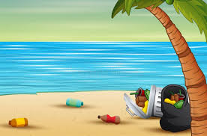
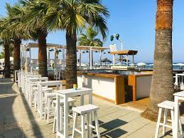
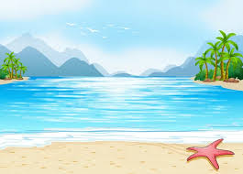
θάλασσα με σκουπίδια
καθαρή θάλασσα

Slide 13

Διάλειμμα
Διάλειμμα
Διάλειμμα
Διάλειμμα
Διάλειμμα

Slide 14

www.e-charalambous.com

